Slide 1
網頁程式設計
期末專案報告
組 員
01081022 林韋全
01033117 曹力弘

Slide 2

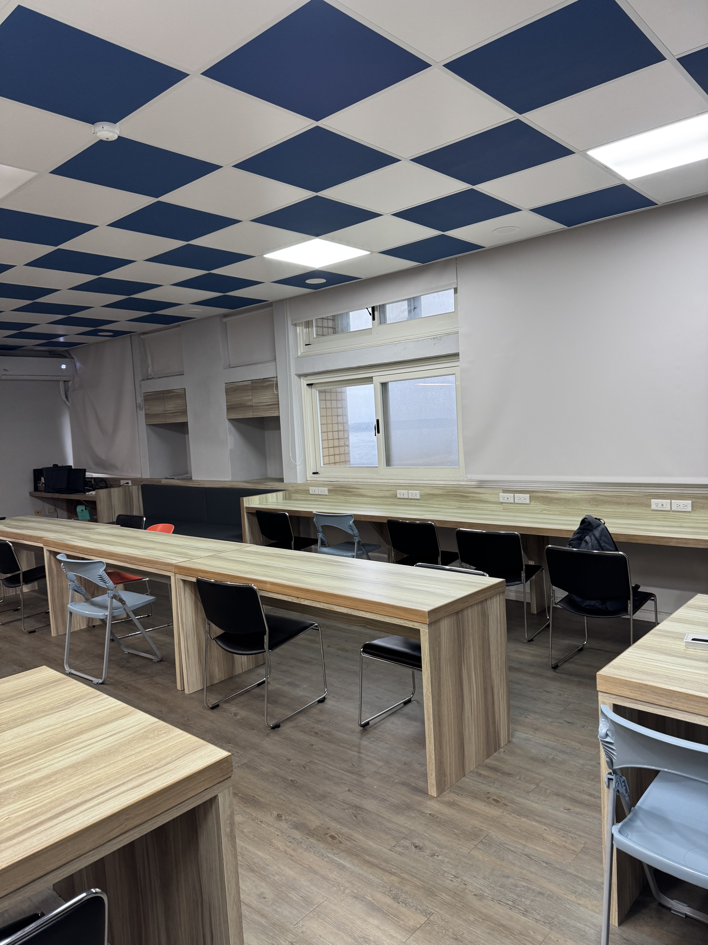

主題與動機
主題：海大資工系自習教室借用平台
動機：學生目前要借教室只能跑去系辦跟職員們溝通，但教職員及學生都有忙碌的時候。如果有預約系統，大家便能隨時隨地提交申請，系辦人員也不會在忙碌的時候被學生們中斷手邊的事情。
我
系辦人員
借用教室
教室借用平台

Slide 3
網頁規劃
登入頁面
註冊頁面
前端頁面
個人資訊
借用教室
紀錄查詢
前端資料
MySQL資料庫
後端資料庫

Slide 4
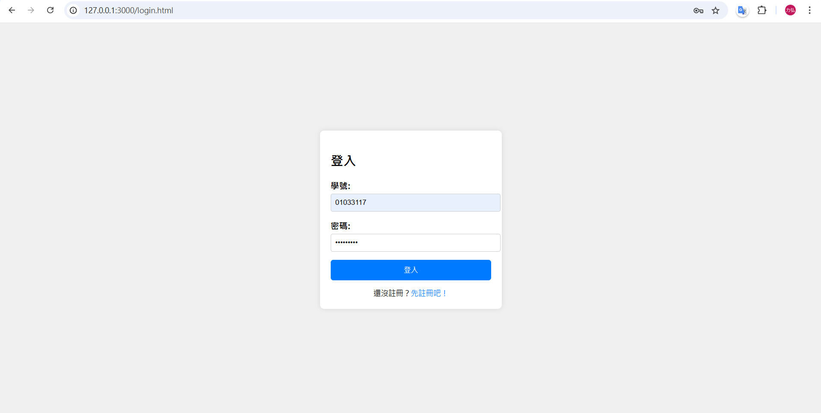
1. 登入頁面
已註冊完的同學可以直接登入
未註冊的同學可以點擊此連結到註冊頁面

Slide 5
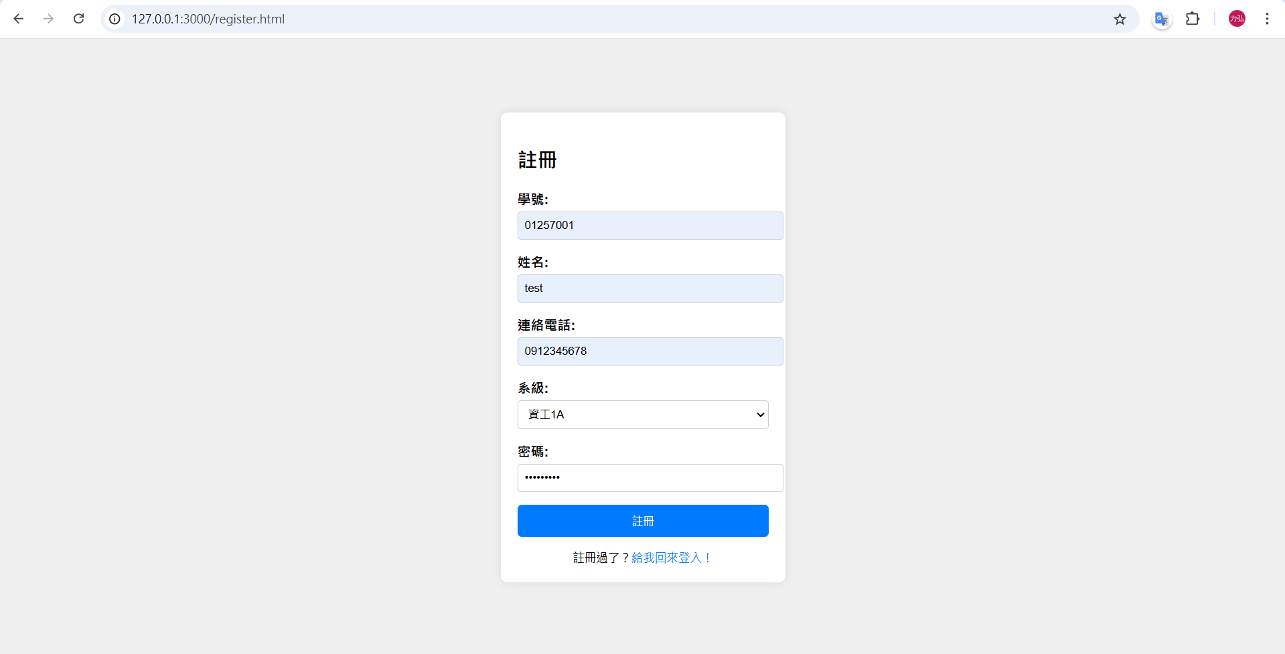
2. 註冊頁面
輸入基本資料進行註冊
（僅資工系的同學能夠註冊）
點擊連結回到登入頁面

Slide 6
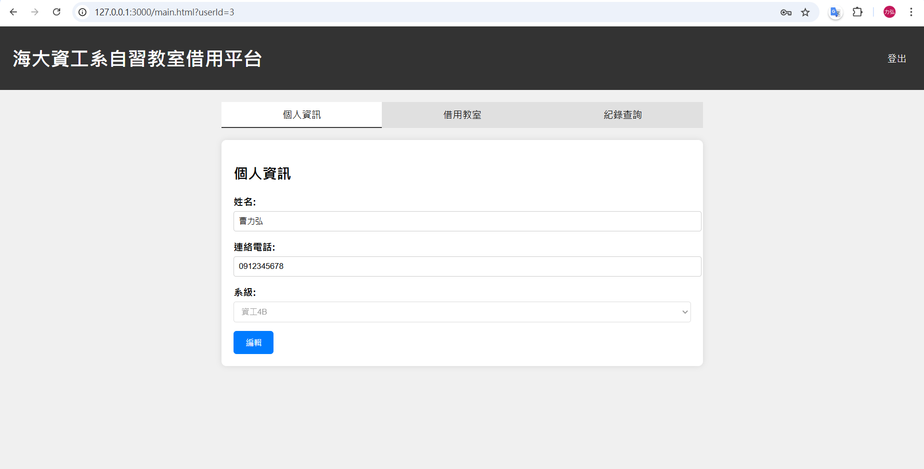
3. 修改個人資訊
可修改個人基本資料
（姓名、連絡電話、系級）
登出按鈕

Slide 7
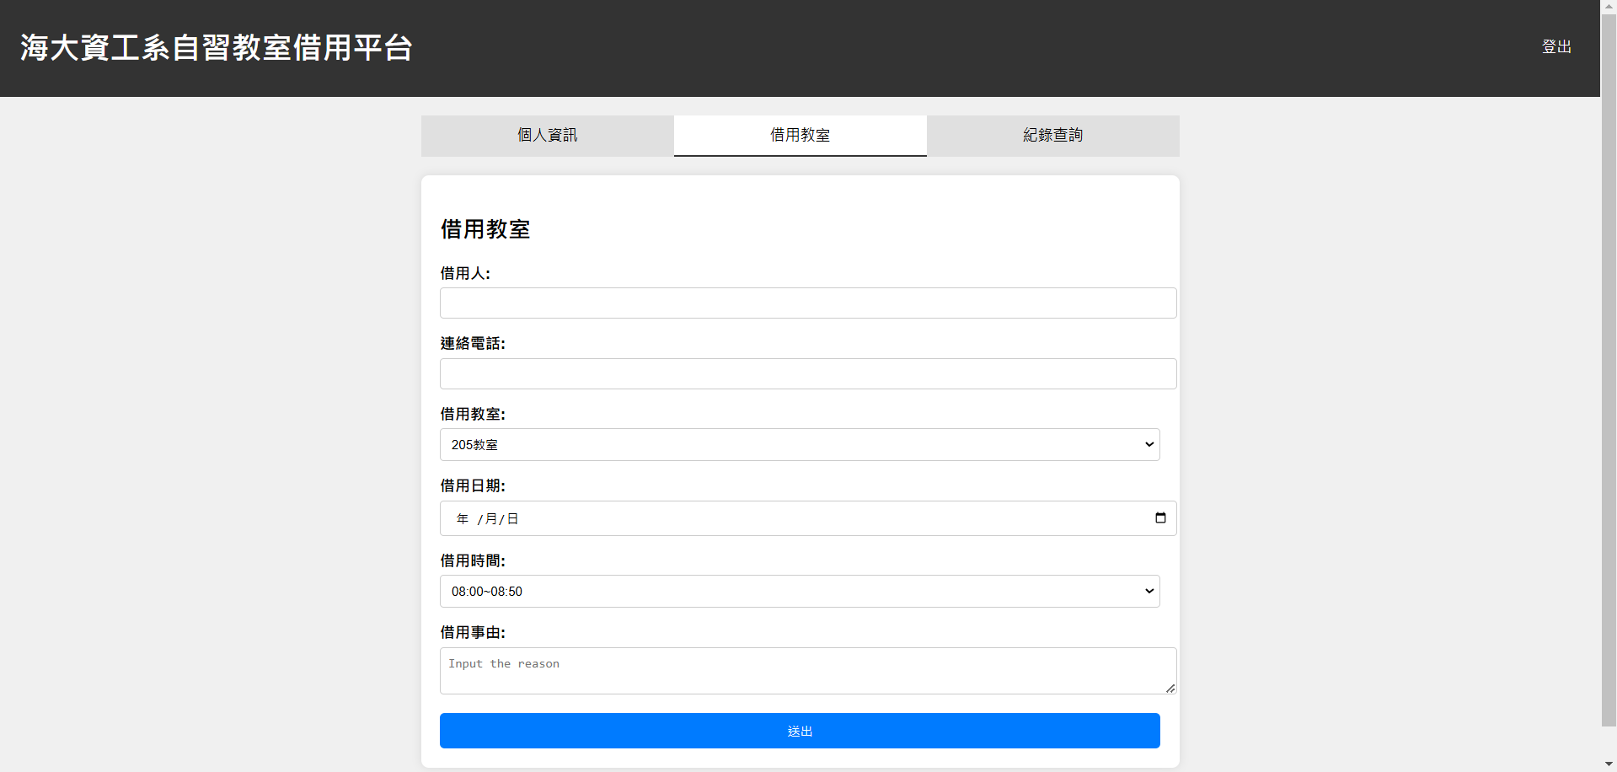
4. 借用教室
205或212教室
填寫借用教室的資料
一次50分鐘
需填寫理由
點擊按鈕送出申請

Slide 8
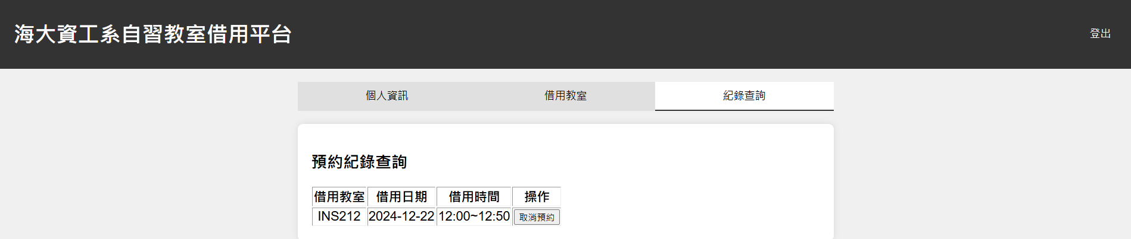
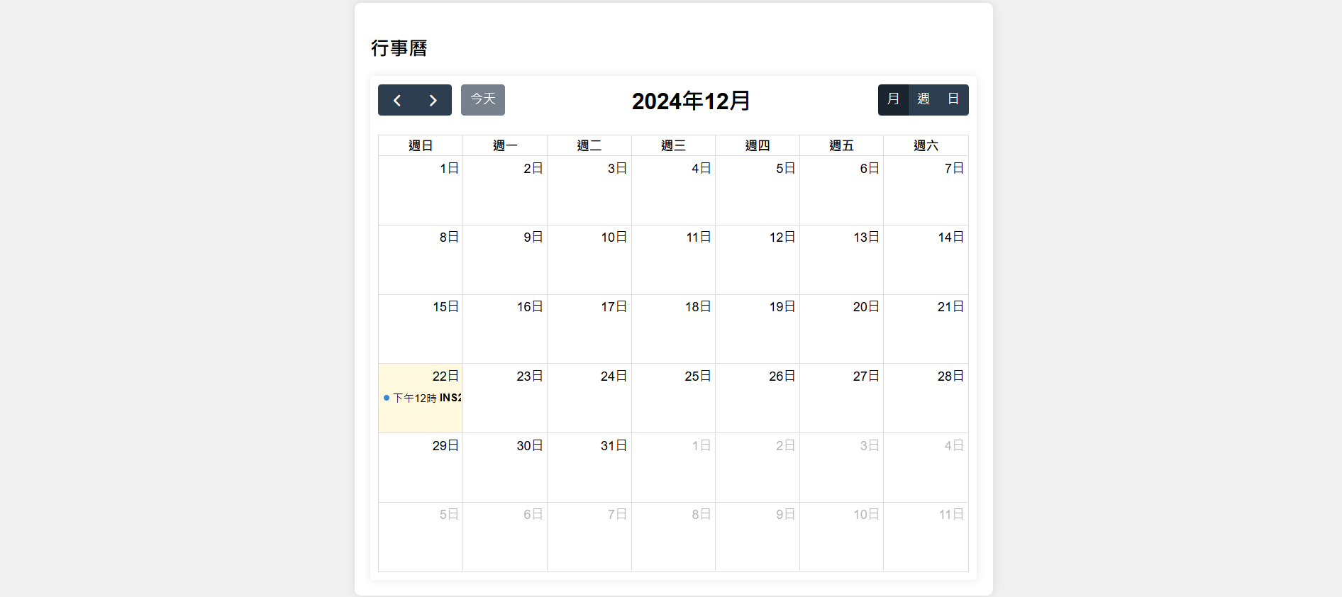
5. 紀錄查詢
按「今天」這個按鈕即可返回今天的日期
預約紀錄會顯示在這邊
可切換月份
可點擊按鈕取消預約
預約紀錄會顯示在行事曆上
可切換顯示方式

Slide 9
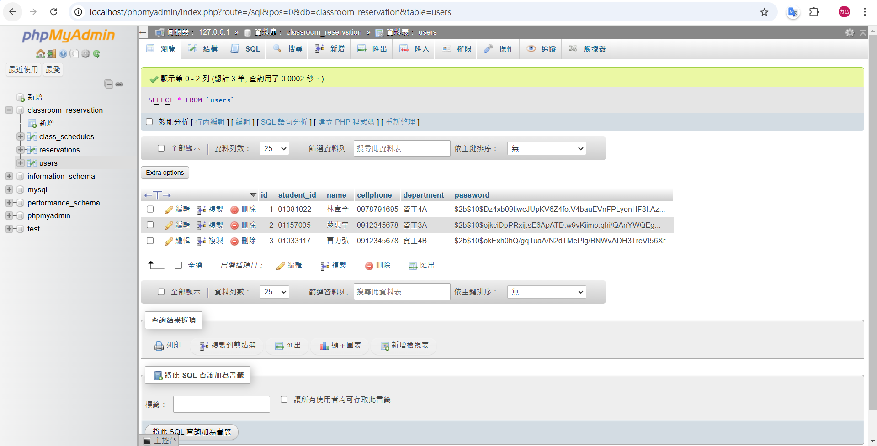
6. 資料庫內容（使用者基本資料）
儲存同學的學號、姓名、電話、系級、密碼

Slide 10
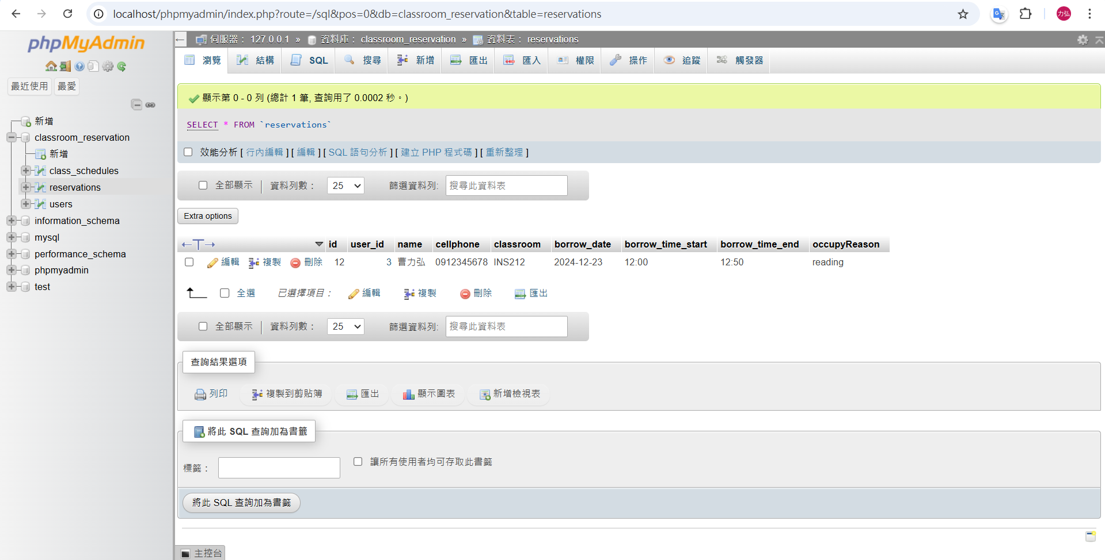
7. 資料庫內容（借用教室資料）
儲存同學的教室借用申請
（姓名、電話、教室、日期、起訖時間、理由）

Slide 11
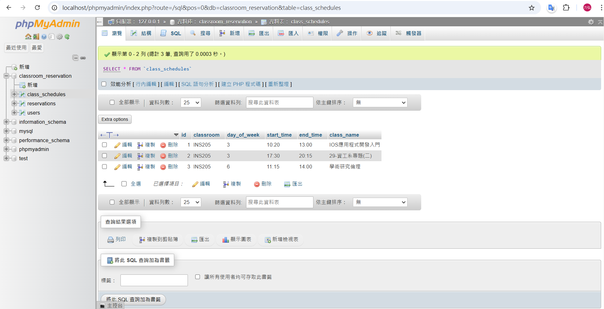
8. 資料庫內容（衝堂教室）
儲存教室不能借用的時間點（因為已有排課）

Slide 12







實際使用之Web技術
基本：HTML5、CSS、JavaScript（包含DOM、Event、AJAX (fetch)）
進階：MySQL(XAMPP)、node.js、Express、 jsDelivr的fullcalendar

Slide 13
網站特色與優點
資工系學生可隨時利用本網站來預借其所需的教室，比原本用紙本申請的方式更有效率，且具有分流的效果。
具有查詢自己借用紀錄的功能，讓使用者知道其用過了哪些教室。
要求使用者輸入為什麼要借這間教室，以利審核，避免浪費資源。
每次借用時間為 50 分鐘，避免同一批人長時間佔用。
搭配行事曆顯示，借用資訊一目瞭然。

Slide 14
遭遇問題與解決方法
前端連線至後端問題（已解決）
我們在這個部分試了許久，一直都連接不上後端資料庫，最後發現是userid沒有成功傳進資料庫的問題。
預約資料庫問題（待解決）
使用者輸入預約資訊後，我們發現無論使用者輸入什麼名字，預約的資料庫內還是會顯示使用者的真實姓名，這個問題有待解決。
行事曆顯示問題（已解決）
將時間重新格式化輸出後，解決行事曆顯示問題。

Slide 15
分工內容
分工項目 | 開發人員
前後端程式邏輯開發 | 林韋全
資料庫架設、介面設計、功能測試 | 曹力弘

Slide 16
報告結束
Github連結：https://github.com/Richard-TGlu/Web-Programming

Slide 17
資料來源
https://www.goodfreephotos.com/vector-images/business-people-characters-vector-clipart.png.php
https://pixabay.com/photos/boy-young-doodle-drawing-cartoon-5526385/
https://zh.wikipedia.org/zh-tw/HTML5#/media/File:HTML5_logo_and_wordmark.svg
https://ithelp.ithome.com.tw/m/articles/10353247
https://ithelp.ithome.com.tw/m/articles/10352324
https://zh.wikipedia.org/wiki/Node.js#/media/File:Node.js_logo.svg
https://zh.wikipedia.org/zh-tw/Express.js#/media/File:Expressjs.png
https://www.jsdelivr.com/
https://www.apachefriends.org/zh_tw/index.html

